Slide 1




Erasmus+ Projekte der österreichischen Waldorfschulen
Rudolf Steiner Schulverein im Raum Baden Akkred.Nr. 2020-1-AT01-KA120-SCH-092512

Slide 2
Working together in Europe 2019-22
Berufsbildung
6 Waldorfschulen: RS Landschule Schönau (Projektleitung); FWS Graz; WSKS Graz; FWS Linz; FWS Innsbruck; FWS Klagenfurt
Budget: Genehmigt 131.000€; Genutzt: knapp 110.000€
75 SchülerInnen davon 47 weiblich und 28 männlich
13 Länder: D (18); GB (5); IT (4); NO (4); IE (7); SE (7); HR (4); DK (4); ES (7); IS (5); NL (6); F (1); FI (3)
53 Aufnahmebetriebe: Theater, Kindergärten, Restaurants, Jugendherbergen, Reiterhöfe, Surf Schulen, Bauernhöfe, Camphill, Werkstätten; 16 soziale Einrichtungen (beeinträchtigte, alte Menschen, soz. benacht. Menschen)
32 Betriebspraktika & 29 Sozial- und 10 Landwirtschaftspraktika; 4 Praktika nach Waldorfschulabschluss

Slide 3
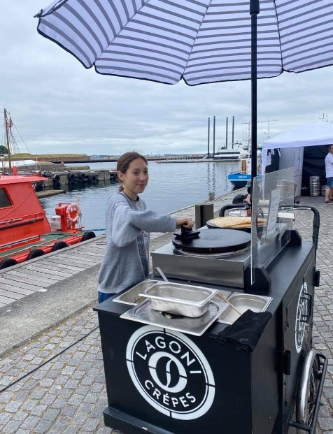
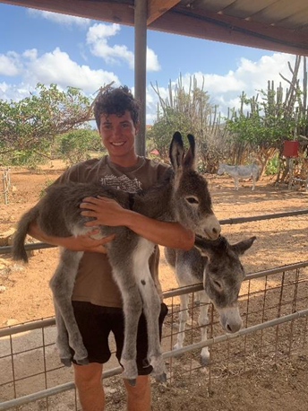
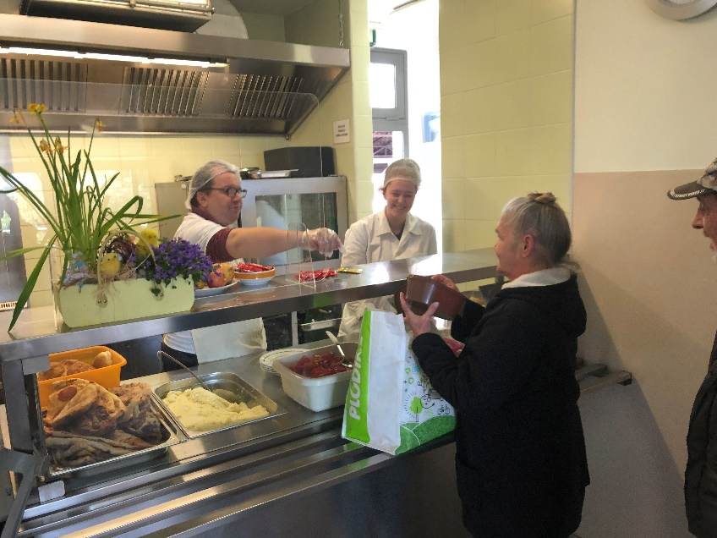
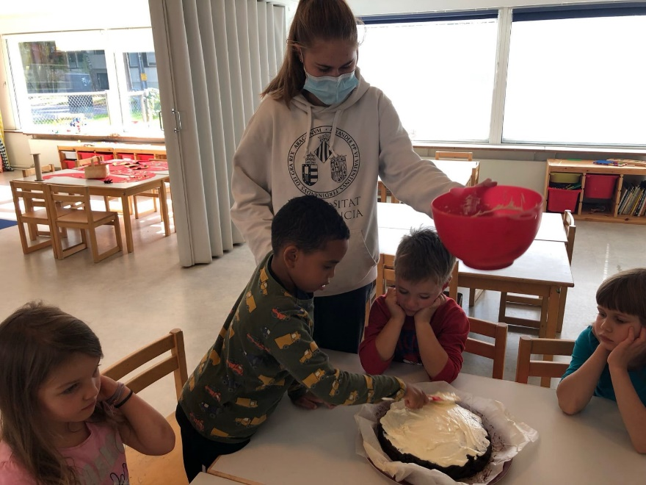
Working together in Europe 2019-22

Slide 4
Erasmus+ Schulbildung 2021-27
Rudolf Steiner Schulverein im Raum Baden Akkred.Nr. 2020-1-AT01-KA120-SCH-092512
Gruppenprojekte
Schulbesuche im Ausland
Praktika im Ausland
Fortbildungen für LehrerInnen und Personal
Hospitationen
Lehrtätigkeiten im Ausland
Einladen eines Experten/Expertin

Slide 5
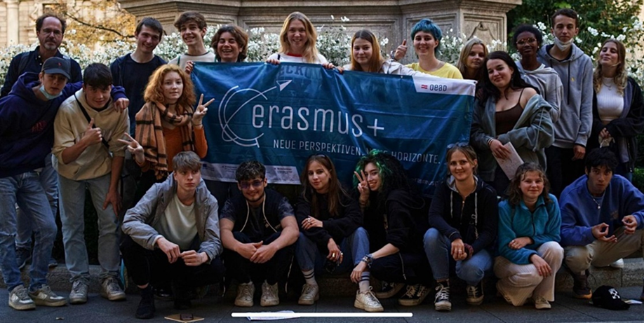
B B Budgetzeitraum 2021-11/2022
Die Waldorfschulen nehmen in Form eines Konsortiums am Programm teil. Die Leitung liegt bei der RS Landschule Schönau
Die teilnehmenden Waldorfschulen sind Mandatsschulen, derzeit FWS Innsbruck, RSS Salzburg, FWS Klagenfurt, FWS Graz.
Jährlich muss ein Budgetantrag gestellt werden. Für 2021-2022 wurden 117.000€ genehmigt
Der für das Jahr 2022-2023 gestellte Budgetantrag wurde im Mai 2022 genehmigt. Die Waldorfschule Karl-Schubert Graz ist neu dazu gekommen. Es stehen Fördermittel von 151.000€ zur Verfügung.
FWS Innsbruck; Mailand Kunst-Architektur-Sprache

Slide 6
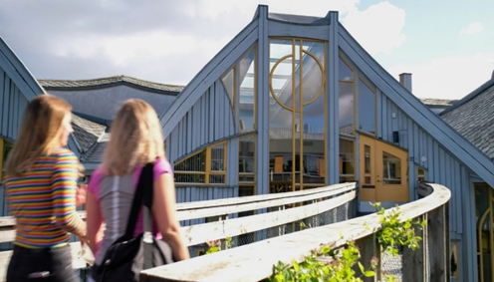
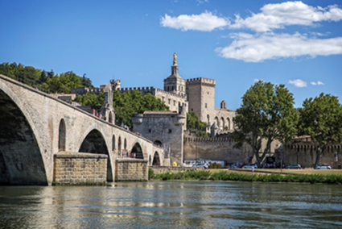
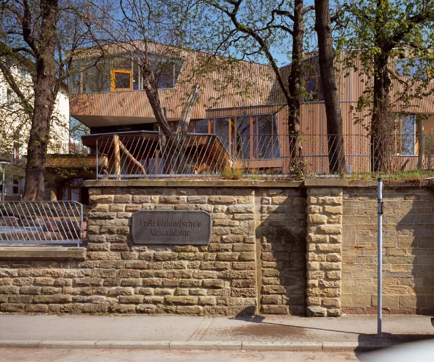
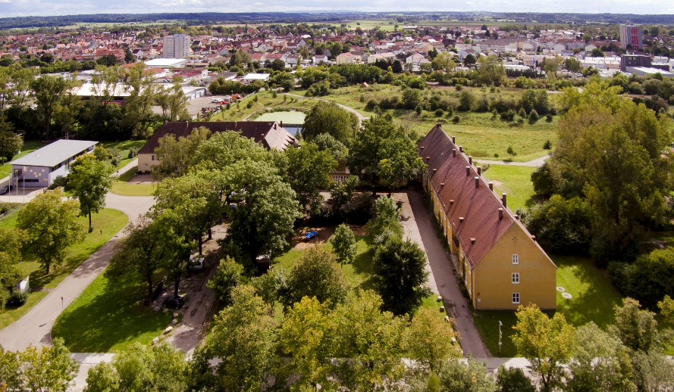
B B Budgetzeitraum 2021-11/2022
RSS Salzburg: Mehrmonatige Schulbesuche in Avignon (F) und Stavanger (NO)
FWS-Graz: Hospitation FWS Uhlandshöhe LS-Schönau: Lehrauftrag WS Crailsheim

Slide 7
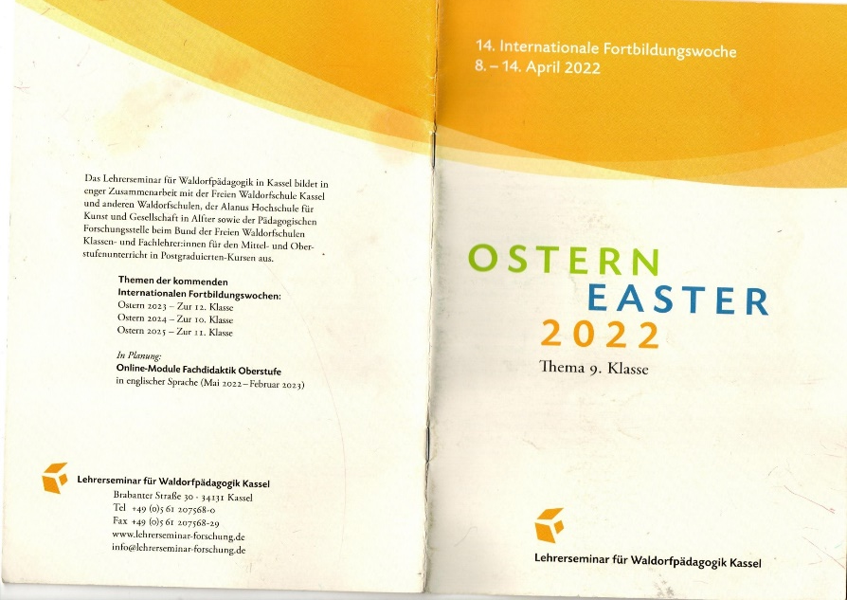

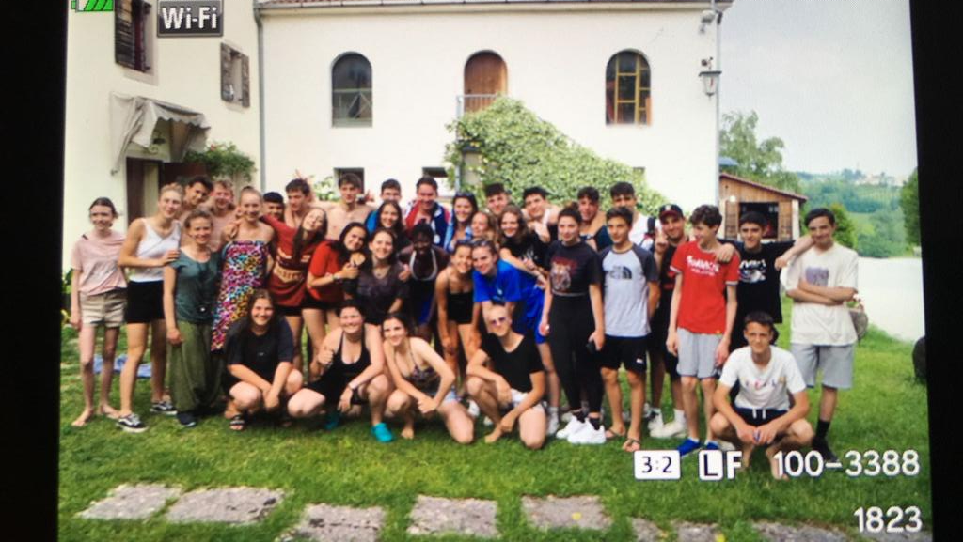
B B Budgetzeitraum 2021-11/2022
FWS-Innsb. + Schönau: Kurs Lehrerseminar Kassel FWS-Graz: Kurs Alanus Hochschule “Nachhaltig künstlerisch therapieren“
FWS-Klagenfurt: Feldmessen an der Scuola Waldorf Novalis, Italien

Slide 8
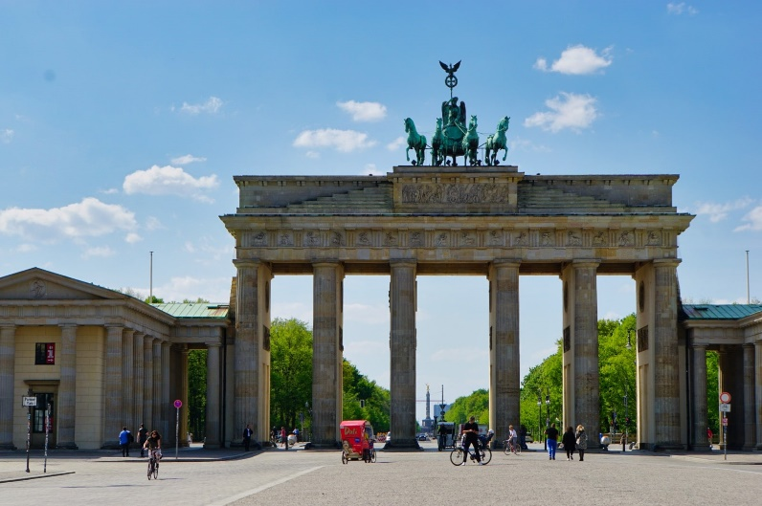
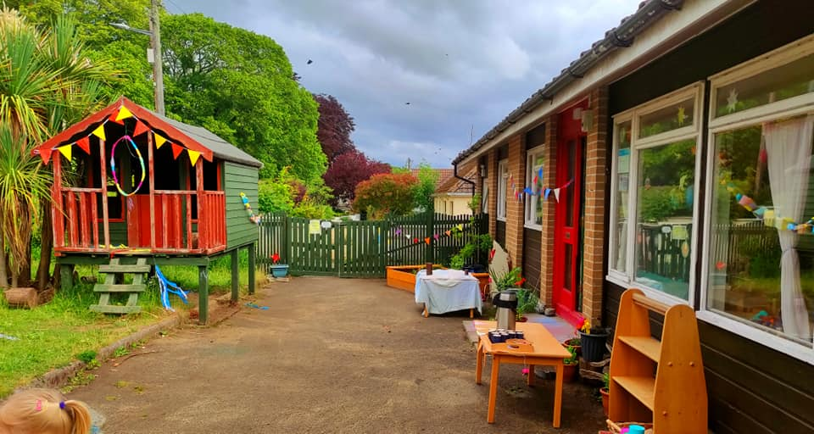
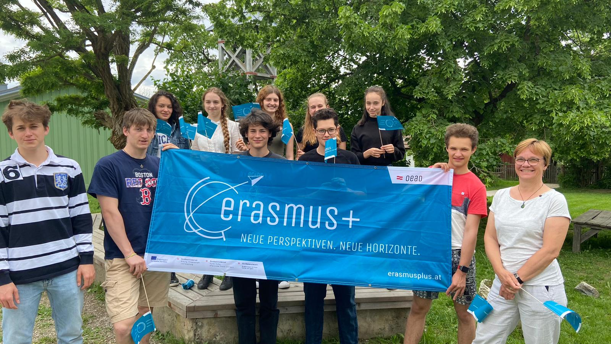
B B Budgetzeitraum 2021-11/2022
FWS-Klagenfurt: 3 Kurzzeit Praktika im Kindergarten Thomastown (IE) und Berlin
FWS-Graz: 15 Langzeit Parzival Praktika der 11. Klasse in: Norwegen, Irland, Island, Dänemark, Schweden, Malta, Spanien, Portugal, Rumänien

Slide 9
Vielen Dank für Ihre Aufmerksamkeit
Rudolf Steiner Schulverein im Raum Baden Akkred.Nr. 2020-1-AT01-KA120-SCH-092512

